Slide 1
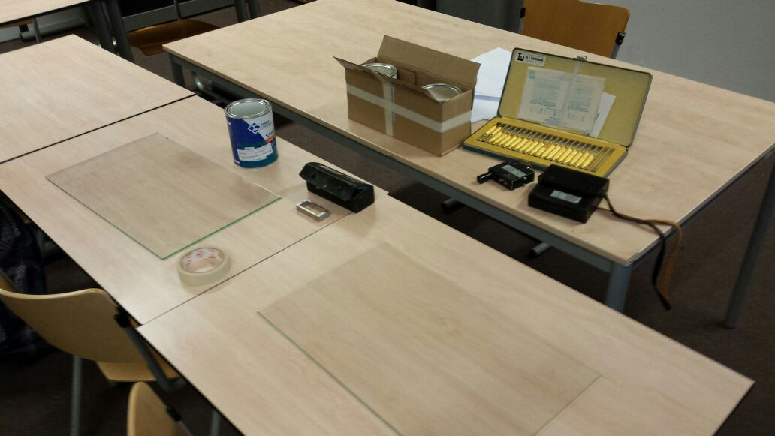
Onderzoek Materiaaltechnologie
Mathieu, Michael, Vera

Slide 2
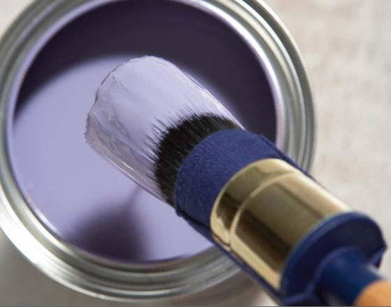
Probleemstelling
Binnen de schildersbranche wordt er gewerkt met verf die verschillende glansgraden heeft. Maar waar zorgt deze glans voor? En wat doet dit precies met de verf?
Heeft het vloeien van de verf misschien invloed op de glansgraad? Er bestaan verschillende bindmiddelen en deze hebben een bepaalde invloed op de glans. Voor dit onderzoek is er gekozen voor één specifiek bindmiddel, namelijk alkydhars gebonden verf.

Slide 3
Onderzoeksvraag
Heeft de glansgraad van een alkydhars gebonden verf invloed op de vloeiing en waar komt dit door?

Slide 4
Literatuuronderzoek
Alkydharsverf
Het chemisch proces om een alkydhars te maken
De verhouding tussen p.z.a. en olie
De glans
Glansgraad
Glansmeter
Vloeiing
Taaivloeibaarheid
Reologie

Slide 5
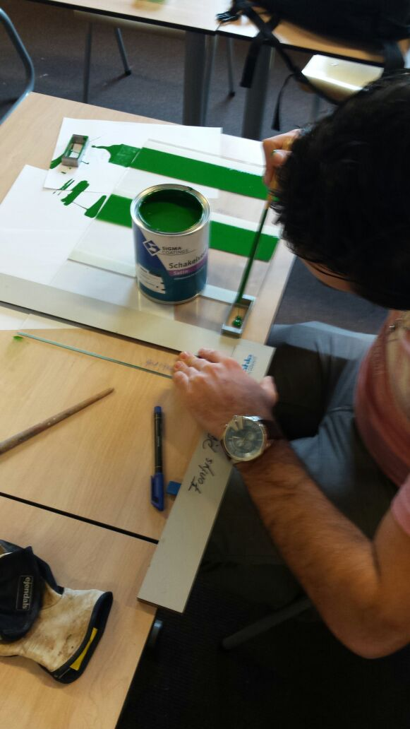
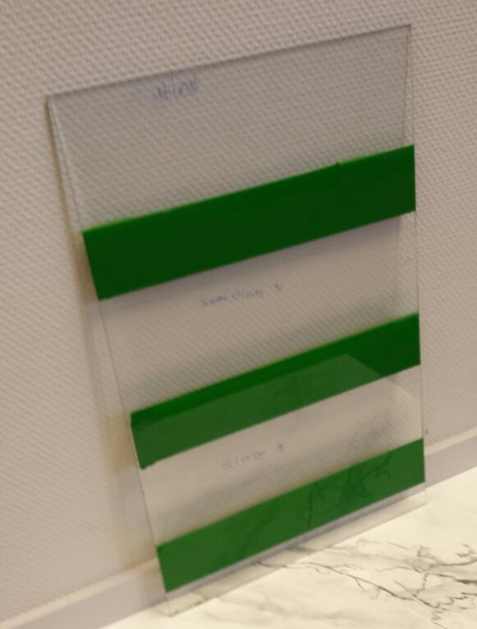
Methode
Test vloeiing
Sigma Amarol Gloss
Sigma Schakel Continu Semi-Gloss
Sigma Schakelverf Satin

Slide 6
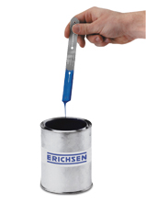
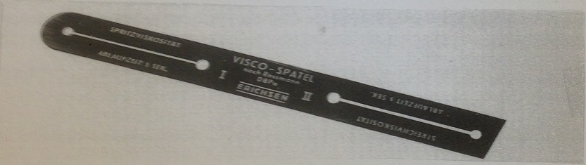
Methode
Test Erichsen visco-spatel

Slide 7
Methode
Bestanddeel | Sigma Amarol Gloss | Sigma Schakel Continu Semi-Gloss | Sigma Schakelverf Satin
 | % naar gewicht | % naar gewicht | % naar gewicht
Koolwaterstoffen, alkanen, iso alkanen, cyclische <2% aromaten | > 10 <17 | > 10 <20 | >5 <10
Nafta (aardolie), met waterstof behandeld | >10 <20 | <10 | >5 <10
1-methoxypropaan-2-ol (oplosmiddel) | >1 <2 | <15 | >5 <10
2-ethylhexanzuur, zirkoniumzout (drogingsversneller) | >1 <3 | >0.5 <5 | >1 <3
Vetzuren, C6-19-vertakte, caliumzouten 2-butanonoxim | >1 <3 | <10 >0.1 <1 | >0.3 <1
2-ethylhexaanzuur | >0.3 <1 | <0.5 | >0.3 <1

Slide 8
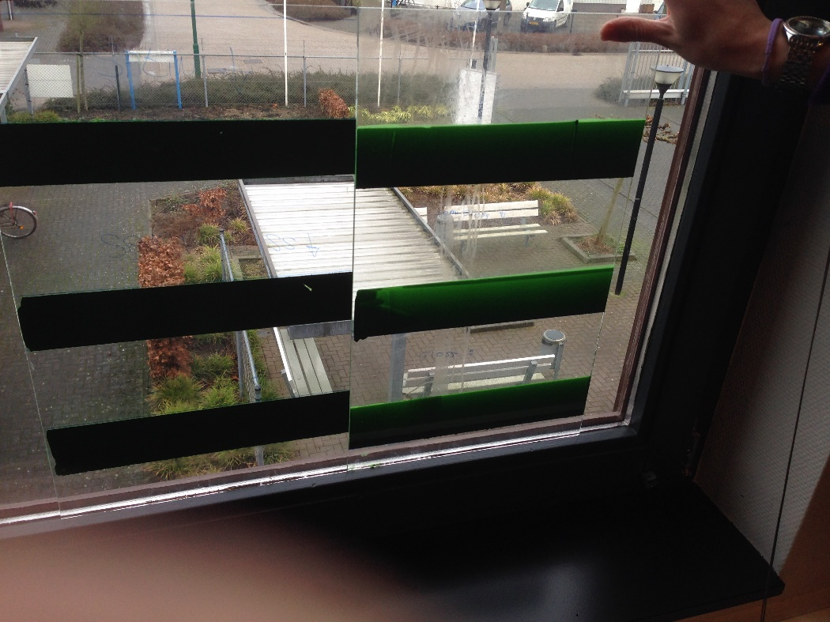
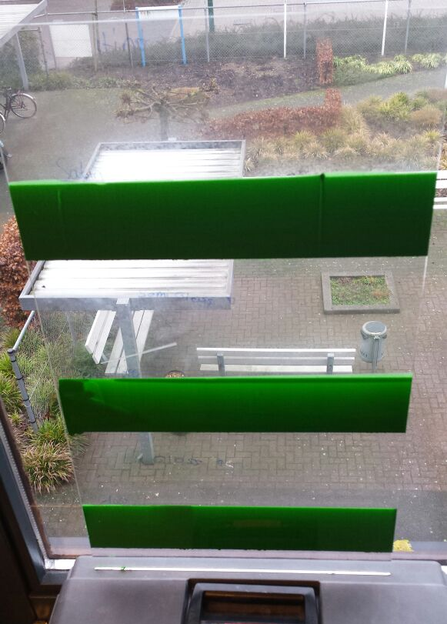
Resultaten test vloeiing

Slide 9
Resultaten vloeiing
De High Gloss verf toont een grotere uitvloeiing en mate van doorschijnendheid aan de bovenzijde van de droge verffilm, tot ongeveer halverwege.
De Semi Gloss verf toont de grootste mate van uitvloeiing en doorschijnendheid, tot ongeveer twee derde van de droge verffilm.
De Satin verf vertoont de minste uitvloeiing en toont alleen bovenin de droge verffilm een lichte mate van doorschijnendheid.

Slide 10
Resultaten test erichsen visco-spatel
 | Gloss | Semi Gloss | Satin
1e test | 0.47,13 seconden | 0.39,23 seconden | 0.57,90 seconden
2e test | 0.45,78 seconden | 0.39,10 seconden | 1.00,11 seconden
3e test | 0.48,56 seconden | 0.41,68 seconden | 0.55,61 seconden
Gemiddelde | 0.47,15 seconden | 0.40,00 seconden | 0.57,87 seconden

Slide 11
Resultaten test erichsen visco-spatel
De halfglans verf vloeit het snelst uit, namelijk in 40 seconden gemiddeld.
De hoogglans verf vloeide beduidend langzamer dan de halfglans, namelijk in 47,15 seconden gemiddeld.
Met bijna één minuut gemiddeld heeft de zijdeglanzende verf de hoogste viscositeit.

Slide 12
  Resultaten vergelijking bestanddelen
Bij de koolwaterstoffen, alkanen en iso alkanen in de verven is er een duidelijk verschil in percentage zichtbaar. De Satin heeft veruit het kleinste percentage van ≥5 - <10.
Het percentage vetzuren, welke C6-19 vertakt zijn verschilt ook geruim. Hierbij is wederom de Satin met het kleinste percentage van ≥0.3.
Het oplosmiddel 1-methoxypropaan-2-ol verschilt ook in hoeveelheid per verfsoort. Hierbij is met een percentage van <15 de Semi Gloss het hoogste. De Satin behaalt ≥5 - <10 en de Amarol Gloss is met ≥1 - <2 het minste.

Slide 13
Conclusie
Om de onderzoeksvraag te beantwoorden: Nee, de glansgraad van een alkydhars gebonden verf heeft geen invloed op de vloeiing. De vraag rest nu echter, wat dan wel?
Aan de hand van de uitgevoerde testen en de bestudeerde literatuur is er geconcludeerd dat de samenstelling van de verf; de koolwaterstoffen, alkanen, iso alkanen, cyclische aromaten, oplosmiddelen en drogingsverbeteraars hiertoe invloed hebben.
Als de uitgevoerde testen worden vergeleken met de bestanddelen van de drie verven kan hieruit een gelijkenis met bijbehorende conclusie worden getrokken.
Geconcludeerd kan dus worden dat na het uitvoeren van dit onderzoek; De glansgraad van een verf op basis van alkydhars niet van invloed is op de vloeiing.

